Slide 1


Nhóm 3
Giới thiệu thành viên
Nguyễn Xuân Nam (Nhóm trưởng)
Lê Phước Nguyên
Phan Nguyễn Khôi Nguyên
Trần Trọng Nhân

Slide 2
Giới thiệu - Đặt vấn đề
Kế hoạch thực hiện
Phân tích
Thiết kế
Hiện thực ứng dụng
Kiểm thử
Kết luận - Hướng phát triển
Khởi nghiệp
Nội dung

Slide 3
1. Giới thiệu - Đặt vấn đề
Trong lĩnh vực giải trí karaoke ngày nay, quản lý hiệu quả trở thành một thách thức quan trọng do sự phổ biến và sự đa dạng ngày càng tăng. Việc quản lý một hệ thống karaoke không chỉ đơn giản là về việc đặt và thanh toán phòng hát, mà còn đặt ra các yêu cầu quản lý lịch trình, nhân sự và trải nghiệm người dùng.

Slide 4
2. Kế hoạch
- Nhận đề tài
- Tìm hiểu và thu thập thông tin nghiệp vụ và thu thập yêu cầu người dùng
- Phân tích yêu cầu người dùng và hướng xây dựng
-Tìm kiếm tài liệu tham khảo
-Xác định yêu cầu chức năng /phi chức năng và phạm vi giới hạn
-Vẽ sơ đồ hệ thống và database
-Thiết kế database
-Thiết kế giao diện cho hệ thống
-Xây dựng hệ thống hoàn chỉnh với các luồng sự kiện
-Kiểm thử
-Hoàn thiện tài liệu hệ thống và đề xuất hướng phát triển trong tương lai

Slide 5
3. Phân Tích
3.1 Mục đích
Tối ưu hóa quản lý karaoke: cung cấp tính năng đặt phòng trực tuyến và theo dõi lịch trình sử dụng phòng. Ngoài ra, giúp doanh nghiệp duy trì sự hiệu quả trong quản lý nhân sự và nâng cao trải nghiệm khách hàng trong ngành giải trí karaoke.
Quay lại Trang Chương trình

Slide 6
3. Phân Tích
3.1 Phạm vi
Ứng dụng được sử dụng chủ yếu trong phạm vi cửa hàng karaoke nhỏ và vừa, được sử dụng bởi nhân viên tiếp tân và nhân viên quản lý.
Bao gồm các chức năng cơ bản như quản lý đặt phòng, quản lý khách hàng, quản lý nhân viên, quản lý tài khoản, quản lý thống kê, quản lý dịch vụ.

Slide 7
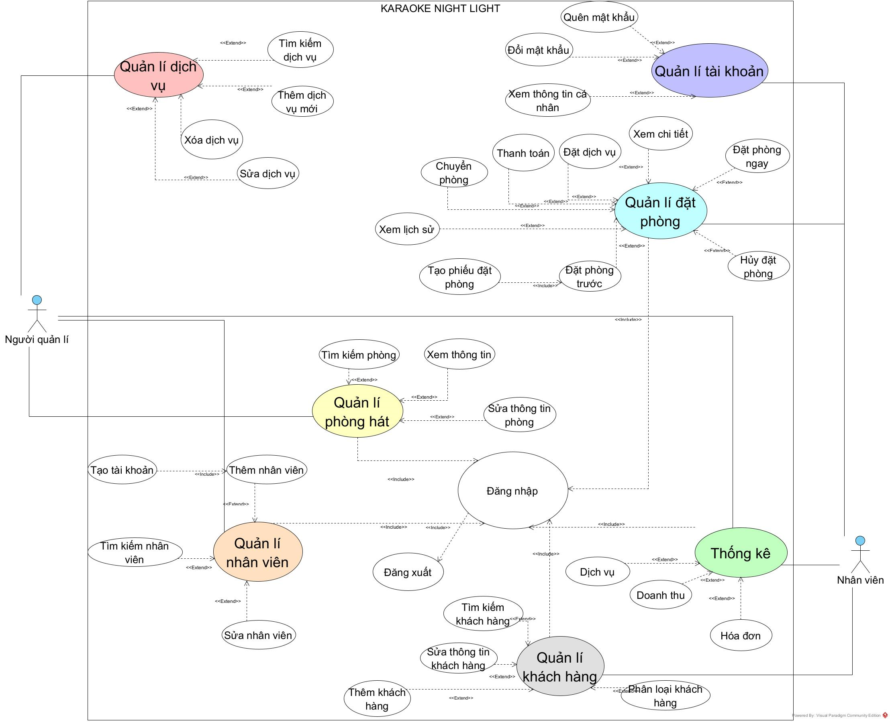
4. Thiết kế
Mô hình usecase tổng quát

Slide 8
Use case: UC001_Đặt phòng trước
Mục đích: | Đặt phòng trước thành công
Mô tả: | Chức năng đặt phòng trước là quá trình cho phép khách hàng đặt trước phòng karaoke để họ và bạn bè gia đình thưởng thức âm nhạc ,hát hò và giải trí.
Tác nhân: | Nhân viên tiếp tân /Nhan viên quản lí
Điều kiện trước : | Nhân viên đăng nhập thành công vào trang chủ của hệ thống và đã vào chức năng quản lí đặt phòng và có thông tin phòng khách hàng muốn đặt
Điều kiện sau: | Nếu đặt phòng thành công, hệ thống lưu thông tin đặt phòng vào CSDL phiếu đặt phòng và thay đổi trạng thái phòng.
Luồng sự kiện chính (Basic flows)
Actor |  | System
1)Nhân viên tìm kiếm phòng trống theo yêu cầu của khách hàng
 |  | 2)Hệ thống tìm kiếm phòng theo tiêu chí
 |  | 3) Hệ thống hiển thị danh sách các phòng thỏa điều kiện
4) Nhân viên chọn phòng và chọn chức năng đặt phòng trước
 |  | 3)Hệ thống hiển thị giao diện đặt phòng trước gồm thông tin phòng và thời gian và thông tin khách hàng
4)Nhân viên chọn thời gian nhận phòng và nhập số điện thoại khách hàng
 |  | 5)Hệ thống kiểm tra khách hàng có tồn tại trong hệ thống?
 |  | 6)Hệ thống cập nhật thông tin khách hàng vào giao diện đặt phòng trước
7)Nhân viên nhấn chọn đặt phòng
 |  | 8)Hệ thống thay đổi trạng thái phòng
 |  | 9)Hệ thống lưu thông tin đặt phòng vào cơ sở dữ liệu phiếu đặt phòng và thông báo “Đặt phòng thành công”.
10)Nhân viên xác nhận và kết thúc usecase
Luồng sự kiện phụ (Alternative Flows):
 |  | 2.1) Hệ thống thông báo không còn phòng trống
2.2) Nhân viên xác nhận và thoát
 |  | 5.1) Hệ thống chuyển sang giao diện thêm khách hàng
5.2) Nhân viên thực hiện thêm khách hàng
 |  | 5.3) Hệ thống quay lại bước 6
4. Thiết kế
Đặc tả usecase đặt phòng trước

Slide 9
Use case: UC002_Chuyển phòng
Mục đích: | Khách hàng được chuyển phòng thành công
Mô tả: | Chức năng này cho phép khách hàng có thể chuyển từ phòng karaoke hiện tại sang phòng khác trong quá trình sử dụng dịch vụ karaoke
Tác nhân: | Nhân viên tiếp tân /Nhân viên quản lí
Điều kiện trước: | NVTT/NVQL đã đăng nhập thành công vào hệ thống và chọn được phòng cần chuyển cho khách hàng đang sử dụng dịch vụ.
Điều kiện sau: | Khách hàng chuyển phòng thành công và trang thái của phòng bàn đầu và phòng mới được cập nhật sau khi chuyển
Luồng sự kiện chính (Basic flows):
Actor |  | System
1. Nhân viên tiếp tân chọn chức năng “Chuyển phòng”.
 |  | 2. Hệ thống kiểm tra tính khả dụng của các phòng.
 |  | 3. Hệ thống hiển thị các phòng có thể chuyển.
4. Nhân viên tiếp tân chọn phòng phù hợp với yêu cầu của khách hàng.
 |  | 5. Hệ thống yêu cầu xác nhận việc chuyển phòng
6. Nhân viên xác nhận yêu cầu.
 |  | 7. Hệ thống cập nhật trạng thái của phòng ban đầu và phòng mới.
 |  | 8. Hệ thống chuyển dịch vụ từ phòng ban đầu sang phòng mới.
 |  | 9. Hệ thống lưu thông tin chuyển phòng của khách hàng vào cở sở dữ liệu phòng.
 |  | 10. Hệ thống thông báo chuyển phòng thành công.
11. Nhân viên xác nhận và kết thúc use case.
Luồng sự kiện phụ (Alternative Flows):
 |  | 2.1 Hệ thống thông báo không còn phòng trống.
2.2 Nhân viên xác nhận và kết thúc use case.
6.1 Nhân viên không xác nhận việc chuyển phòng.
 |  | 6.2 Hệ thống quay lại bước 3
4. Thiết kế
Đặc tả usecase chuyển phòng

Slide 10
Use case: UC004_TinhTien
Mục đích: | Giúp khách hàng thanh toán hóa đơn
Mô tả: | Chức năng này cho phép nhân viên tiếp tân tính tiền giờ sử dụng phòng hát và các dịch vụ khác khi khách hàng cần thanh toán.
Tác nhân: | Nhân viên tiếp tân
Điều kiện trước: | Nhân viên tiếp tân đã đăng nhập thành công vào hệ thống và xác định được phòng hát karaoke cần thanh toán.
Điều kiện sau: | Hóa đơn đã được thanh toán và lưu trữ trong hệ thống
Luồng sự kiện chính (Basic flows):
Actor |  | System
1.Nhân viên tiếp tân chọn phòng cần tính tiền và chọn chức năng tính tiền
 |  | 2.Lấy dữ liệu phòng bao gồm giờ vào, giờ ra, nhóm phòng, loại phòng
 |  | 3.Tính số giờ dùng phòng
 |  | 4.Tính tiền giờ sử dụng phòng
 |  | 5.Lấy họ tên nhân viên
 |  | 6.Lấy họ tên, số điện thoại, loại khách hàng
 |  | 7.Lấy danh sách dịch vụ đã được thêm vào phòng
 |  | 8.Tính tổng tiền dịch vụ
 |  | 9.Tính tổng tiền cần phải thanh toán
 |  | 10.Hiển thị giao diện tính tiền phòng
11.Chọn chức năng tạo phiếu tạm tính
 |  | 12.Tạo phiếu tạm tính bằng các thông tin trên giao diện tính tiền
 |  | 13.Xuất phiếu tạm tính dưới dạng file PDF
14.Xác nhận lại số lượng dịch vụ
15.Nhập số tiền khách đưa
 |  | 16.Tính và hiển thị số tiền thừa cần trả khách
17.Chọn chức năng tạo hóa đơn
 |  | 18.Tổng hợp dữ liệu khách đưa, tiền thừa và dữ liệu phiếu tạm tính tạo thành hóa đơn thanh toán
 |  | 19. Lưu hóa đơn thanh toán vào cơ sở dữ liệu hóa đơn.
 |  | 20.Thông báo tạo hóa đơn thành công
21.Xác nhận và kết thúc usecase
Luồng sự kiện phụ (Alternative Flows):
14.1 Số lượng dịch vụ sai, chọn chức năng cập nhật dịch vụ.
 |  | 14.2 Chuyển qua giao diện đặt dịch vụ.
14.4 Thực hiện qui trình đặt dịch vụ
 |  | 14.5 Quay lại bước 10
4. Thiết kế
Đặc tả usecase tính tiền

Slide 11
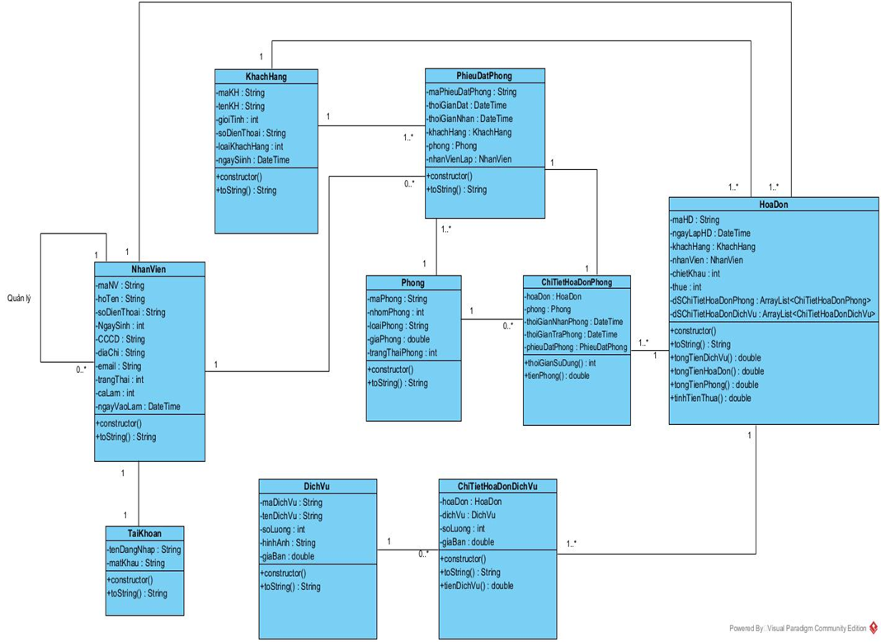
4. Thiết kế
Mô hình lớp

Slide 12
4. Thiết kế
Mô hình cơ sở dữ liệu ==>

Slide 13
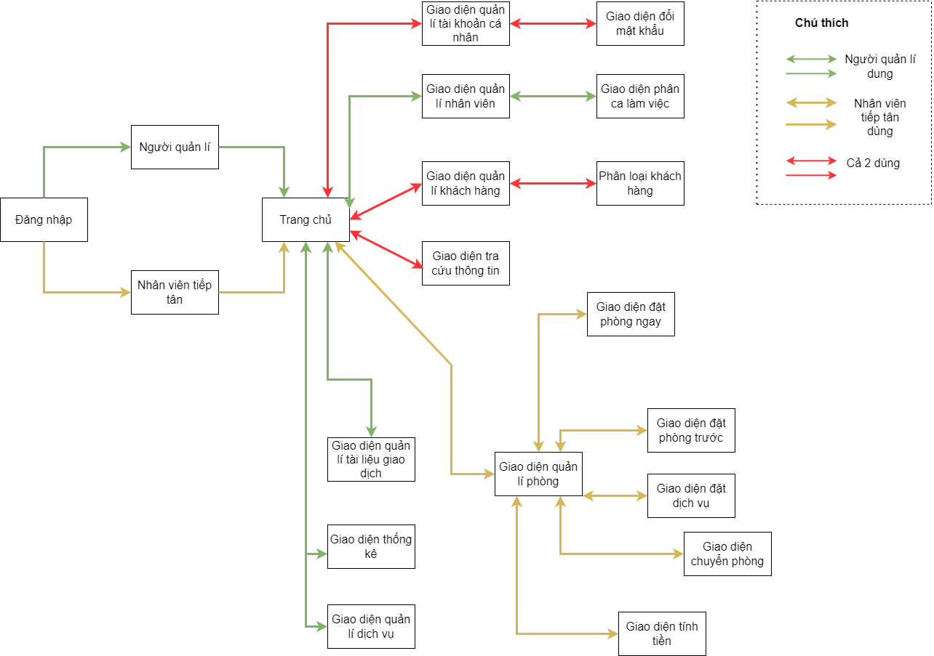
4. Thiết kế
Phân luồng màn hình ==>

Slide 14
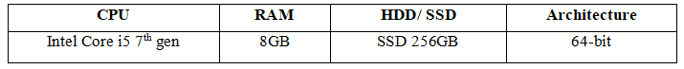
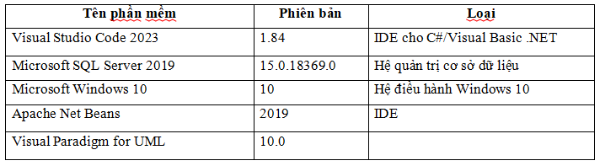
5. Hiện thực ứng dụng
5.1 Phần Cứng
5.2 Phần mềm

Slide 15
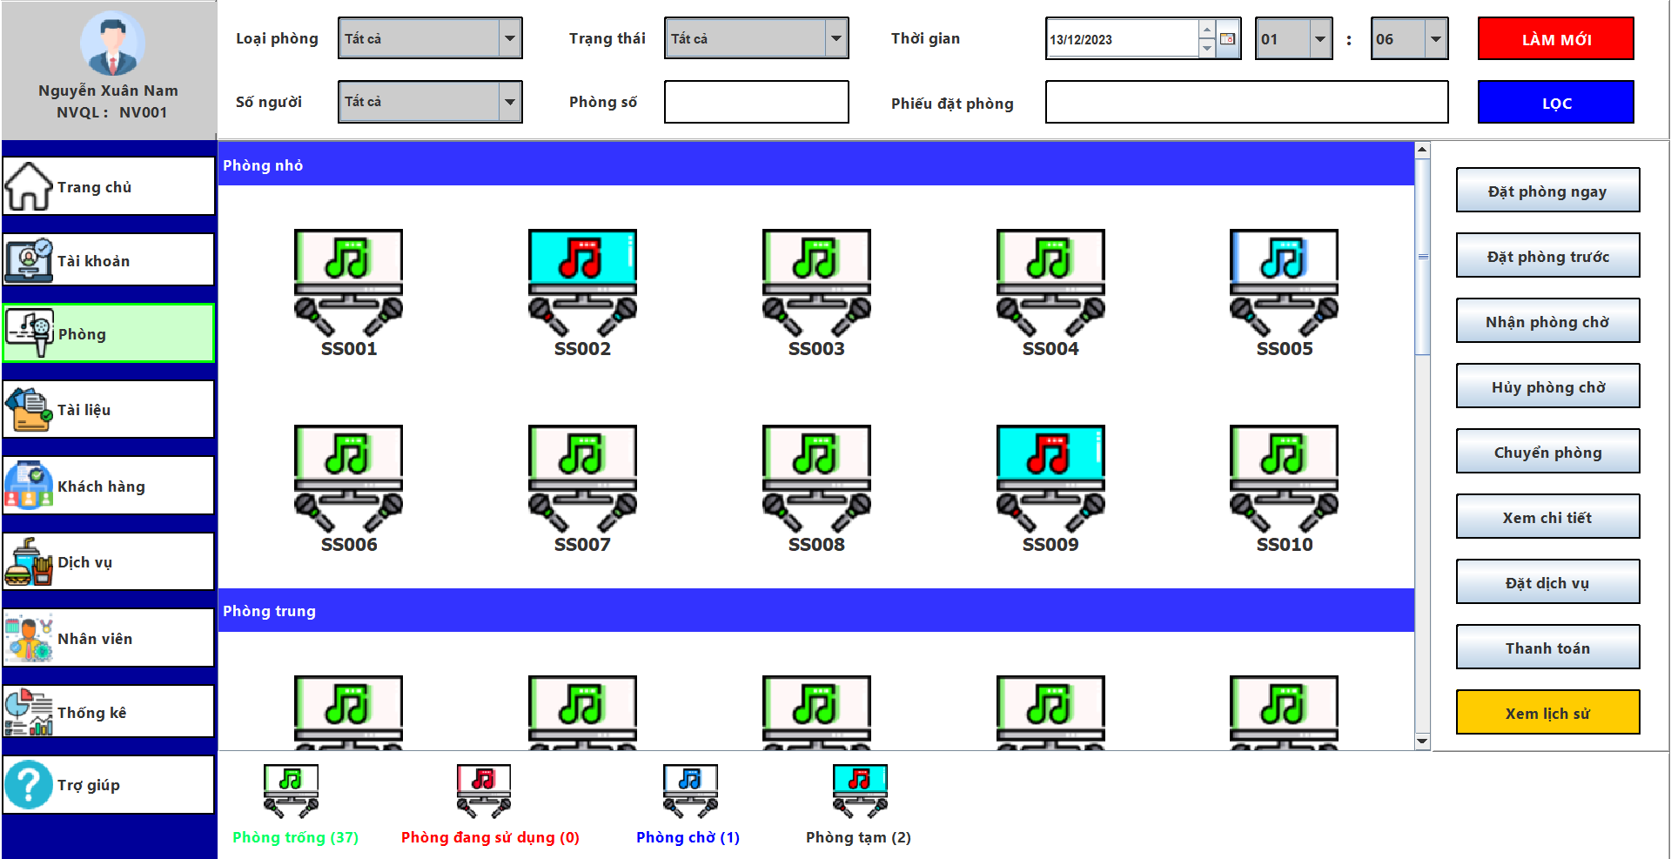
Màn hình

Slide 16
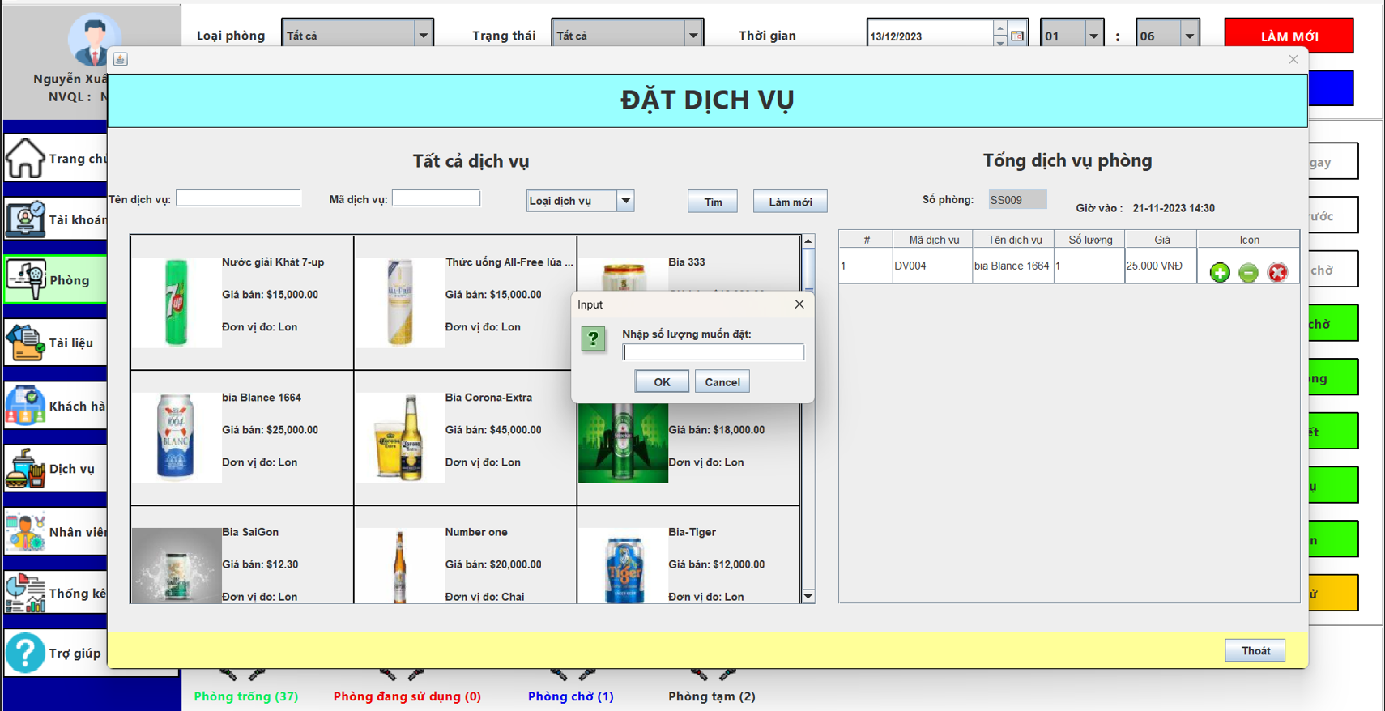
Màn hình

Slide 17
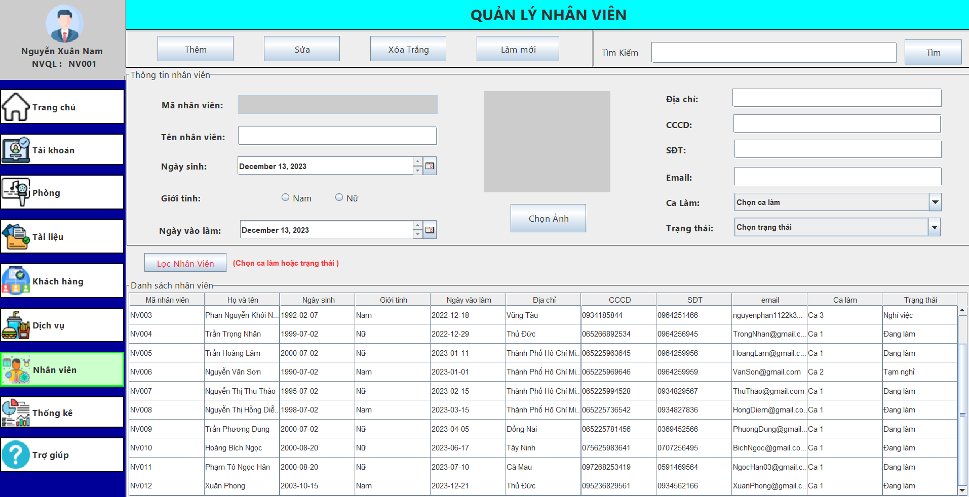
Màn hình

Slide 18
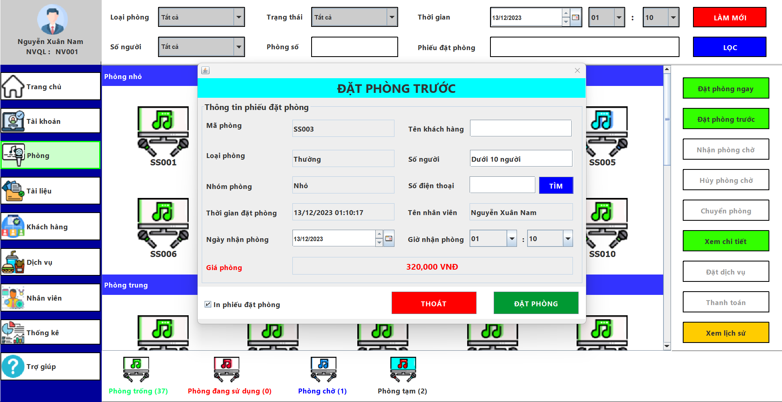
Màn hình

Slide 19
6. Kiểm thử
Đăng nhập, Lấy lại mật khẩu, đổi mật khẩu
Tìm phòng theo tiêu chí, đặt phòng ngay ,đặt phòng chờ, chuyển phòng ,hủy phòng, nhận phòng.
Tìm phiếu đặt phòng
Thống kê doanh thu, sản phẩm.
Tạo, tìm kiếm hóa đơn,
* Có tổng 100 tình huống kiểm thử
* Đã kiểm được 100 tình huống
* Gồm 100 lần pass và 0 lần fail

Slide 20
7. Kết luận và hướng phát triển
7.1 Hạn chế
-Do thời gian hạn chế nên vẫn chưa hiểu hết được nhu cầu và mong muốn của người dùng.
-Thiếu sự linh hoạt trong thiết kế có thể làm hạn chế khả năng mở rộng của hệ thống Karaoke khi cần. Như khi doanh nghiệp muốn thêm phòng hoặc các tính năng mới.

Slide 21


7. Kết luận và hướng phát triển
7.2 Hướng phát triển
-Tích hợp thêm chức năng quản lý bài hát và playlist
- Tích hợp thêm chức năng có thể đặt được nhiều phòng liên tiếp cho khách hàng.
-Cung cấp chức năng hỗ trợ người dùng khi gặp vấn đề kỹ thuật
-Cung cấp báo cáo tự động hiệu suất làm việc của nhân viên,giúp quản lý đánh giá và tối ưu hóa nhân sự

Slide 22
8. Khởi nghiệp
*-* GIẢI THÍCH KẾ HOẠCH PHÁT TRIỂN DỰ ÁN KHỞI NGHIỆP *-*
Đặt ra một kế hoạch phát triển toàn diện, hướng tới việc cải thiện tính năng đặt phòng, dịch vụ và trải nghiệm người dùng. Chúng em cam kết tối ưu hóa giao diện người dùng. Bảo mật thông tin khách hàng là ưu tiên hàng đầu, và xây dựng cộng đồng người dùng tích cực để tăng tương tác và chia sẻ trải nghiệm. Mục tiêu là xây dựng một hệ thống quản lý karaoke linh hoạt và đáp ứng đa dạng nhu cầu của khách hàng.

Slide 23
8. Khởi nghiệp
*-* DỰ ÁN CỦA NHÓM VÀ NHỮNG KẾ HOẠCH CHO DỰ ÁN *-*
Mục tiêu của dự án: nâng cao hiệu suất công việc, giảm thời gian xử lý công việc, và cải thiện sự thuận tiện trong quản lý các hoạt động karaoke.
Chiến lược của dự án: xây dựng giao diện thân thiện, dễ sử dụng.Tính năng theo dõi hiệu suất của hệ thống. Nhân viên có thể theo dõi doanh thu, lịch đặt phòng và sử dụng dịch vụ một cách chi tiết, giúp họ hiểu rõ hơn về hoạt động của quán karaoke và đưa ra các quyết định thông minh.
Tài nguyên của dự án:
+ Nhân lực: nhân viên tiếp tân và nhân viên quản lí
+ Vật lực: phòng karaoke và trang thiết bị, thiết bị kỹ thuật số
+ Tài chính: Chi phí quản lí, tài chính dự phòng, ngân sách dự án.

Slide 24
8. Khởi nghiệp
*-* DỰ ÁN CỦA NHÓM VÀ NHỮNG KẾ HOẠCH CHO DỰ ÁN *-*
Lộ trình của dự án:
1.Xác định nhu cầu và mục tiêu: Đối thoại với các bên liên quan để hiểu rõ nhu cầu của quán karaoke và mục tiêu mong muốn từ hệ thống quản lý, kết hợp với khảo sát thị trường và sáng tạo thêm những nghiệp vụ mới.
2.Tiến hành phân tích yêu cầu: Tiếp tục phân tích chi tiết yêu cầu từ người sử dụng cuối, bao gồm nhân viên tiếp tân, nhân viên quản lý, và khách hàng. Xây dựng một tài liệu yêu cầu chi tiết để định rõ phạm vi và chức năng của hệ thống.

Slide 25
8. Khởi nghiệp
*-* DỰ ÁN CỦA NHÓM VÀ NHỮNG KẾ HOẠCH CHO DỰ ÁN *-*
3.Thiết kế: giao diện người dùng, cơ sở dữ liệu, và quy trình làm việc chi tiết,...
4. Tiến hành phát triển hệ thống :Bắt đầu quá trình phát triển phần mềm dựa trên thiết kế đã được xác nhận
5. Kiểm thử và triển khai hệ thống :Triển khai hệ thống vào môi trường thực tế, bao gồm việc cài đặt phần mềm và kết nối với các thiết bị kỹ thuật số và hạ tầng cần thiết.Kiểm tra tính toàn vẹn và hiệu suất của hệ thống trong môi trường thực tế.
6. Theo dõi và tối ưu hóa

Slide 26
8. Khởi nghiệp
*-* SỰ KHÁC BIỆT VỀ DỰ ÁN CỦA NHÓM *-*
Giao diện người dùng thân thiện: gười dùng có thể dễ dàng đặt phòng, chọn bài hát và sử dụng các dịch vụ mà không cần hướng dẫn chi tiết, tăng trải nghiệm và sự thoải mái.
Tính Năng Đặt Phòng Trước : Giảm thời gian chờ đợi tại quán, tạo trải nghiệm đặt phòng linh hoạt và thuận lợi.
Tích hợp chức năng quản lý kho thông minh, giúp quán theo dõi lượng tồn kho, dự đoán nhu cầu và tối ưu hóa quy trình quản lí dịch vụ.
Cung cấp tùy chọn bảo mật bằng mã xác nhận OTP khi nhân viên thực hiện các đổi mật khẩu, quên mật khẩu,...

Slide 27
CHÂN THÀNH CẢM ƠN THẦY CÔ VÀ CÁC BẠN ĐÃ LẮNG NGHE

